Slide 1
Bedrijfseconomie Havo
door Matthijs en Quirine

Slide 2
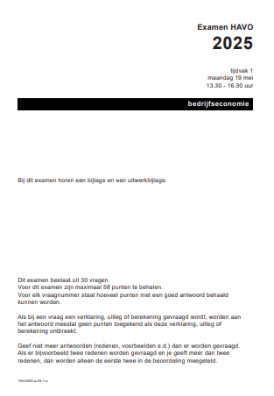

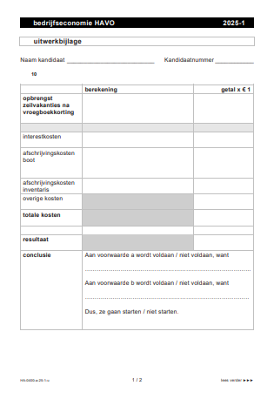
Hoe ziet een CE Bedrijfseconomie eruit?
Opgaven
Bronnen
Uitwerkbijlage
TIP!
Je mag schrijven en markeren in deze boekjes.

Slide 3
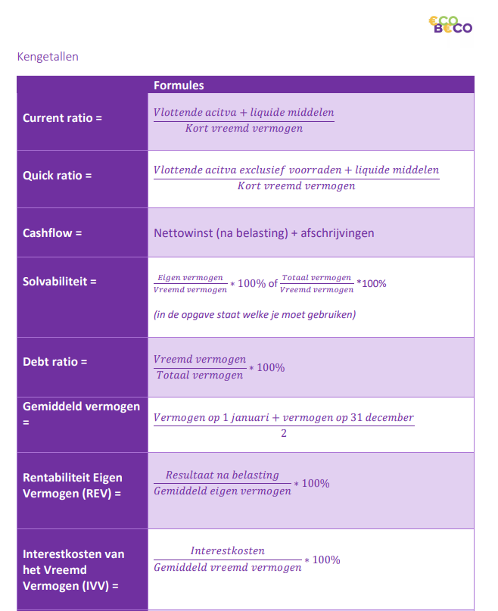
Formules…
Let op! Je krijgt GEEN formuleblad…
Maar: wij hebben een handig hulpmiddel voor je gemaakt!
Download het formuleoverzicht na de uitzending.

Slide 4
Opgave
Tijd
20 min.
45 min.
Algemene tips
20 min.
Bepaal je volgorde van opgaven
20 min.
Werk netjes
35 min.
Formuleer je antwoorden volledig
Speling:
20 min.
20 min.
Totaal
160 min.

Slide 5
Het CE Bedrijfseconomie 2026-I
30 vragen
1 meerkeuzevraag
59 punten
6 punten voor vraag 24

Slide 6
Reken- vs. theorievragen
Formules
Afronden
Rekenen
50%
Begrippen
50%
Doorwerkfouten
Theorie
Conclusies

Slide 7
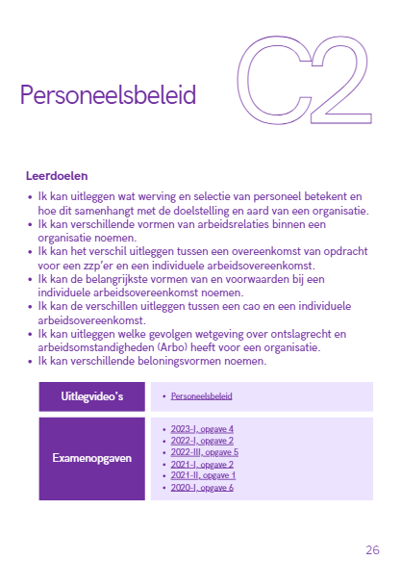
Wat moet je nou eigenlijk leren?
Kijk in de syllabus op examenblad.nl;
Raadpleeg het onderwerpenoverzicht;
Download dit overzicht na de uitzending.

Slide 8
Vanavond te zien:
Om terug te kijken:
26
25
Balans
Lineaire hypotheek
Annuïteitenhypotheek
Aandelen en obligaties
Personeelsbeleid
Trouwen en scheiden
Kengetallen
Voorraad en crediteuren
En meer!
Rechtsvormen

Slide 10
Financiële feiten verwerken op de balans
Quirine

Slide 11
Balans
Een balans is een overzicht van de bezittingen, de schulden en het eigen vermogen van een onderneming, op een bepaald moment.

Slide 12
Balans Eef & Fee vof per 1 januari 2022
VASTE ACTIVA
debet
credit

Slide 13
Balans Eef & Fee vof per 1 januari 2022
VASTE ACTIVA
VLOTTENDE ACTIVA
debet
credit

Slide 14
Balans Eef & Fee vof per 1 januari 2022
VASTE ACTIVA
VLOTTENDE ACTIVA
LIQUIDE MIDDELEN
debet
credit

Slide 15
Balans Eef & Fee vof per 1 januari 2022
VASTE ACTIVA |  | EIGEN VERMOGEN
VLOTTENDE ACTIVA
LIQUIDE MIDDELEN
debet
credit

Slide 16
Balans Eef & Fee vof per 1 januari 2022
VASTE ACTIVA |  | EIGEN VERMOGEN
VLOTTENDE ACTIVA |  | LANG VREEMD VERMOGEN
LIQUIDE MIDDELEN
debet
credit

Slide 17
Balans Eef & Fee vof per 1 januari 2022
VASTE ACTIVA |  | EIGEN VERMOGEN
VLOTTENDE ACTIVA |  | LANG VREEMD VERMOGEN
LIQUIDE MIDDELEN |  | KORT VREEMD VERMOGEN
debet
credit

Slide 18
Balans Eef & Fee vof per 1 januari 2022
VASTE ACTIVA |  | EIGEN VERMOGEN
VLOTTENDE ACTIVA |  | LANG VREEMD VERMOGEN
LIQUIDE MIDDELEN |  | KORT VREEMD VERMOGEN
Totaal | €…………..
debet
credit

Slide 19
Balans Eef & Fee vof per 1 januari 2022
VASTE ACTIVA |  | EIGEN VERMOGEN
VLOTTENDE ACTIVA |  | LANG VREEMD VERMOGEN
LIQUIDE MIDDELEN |  | KORT VREEMD VERMOGEN
Totaal | €………….. | Totaal | €…………..
debet
credit

Slide 20
Mutaties op de balans
Door activiteiten binnen het bedrijf vinden er mutaties
(= veranderingen) plaats op de balans.
Let op!
Na elke mutatie is de balans weer in evenwicht.

Slide 21
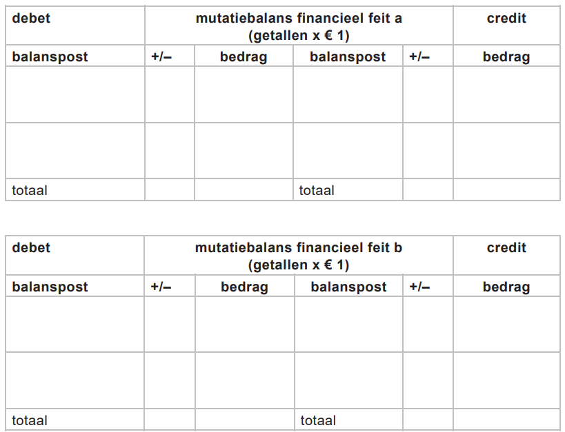
Examenvoorbeeld (2025-II, opgave 4)
In deze opgave blijven de belastingen buiten beschouwing.
Bij het opstellen van de balans van SuperWebsite per 31 december 2024 moeten nog enkele financiële feiten van die dag worden verwerkt:
Een nieuwe klant sluit op 31 december 2024 een jaarabonnement voor het onderhoud van de website af bij SuperWebsite voor €4.000. Op dezelfde dag betaalt de klant het abonnementsgeld voor 2025 vooruit.
SuperWebsite betaalt op 31 december 2024 de verzekeringspremie voor schade door brand voor heel 2025 vooruit, omdat het bedrijf dan van de verzekeraar een korting krijgt. De jaarlijkse verzekeringspremie na aftrek van korting bedraagt € 1.700.
Vraag 18 (3p):
Noteer de gevolgen van de twee bovenstaande financiële feiten (a en b) voor de balans van SuperWebsite van 31 december 2024. Vul de uitwerkbijlage bij deze vraag in.

Slide 22
Examenvoorbeeld (2025-II, opgave 4)
Liquide middelen + €4.000
Vooruitontv. bedr. + €4.000
Financieel feit a: een klant betaalt €4.000 vooruit.
Wat betekent dit?
SuperWebsite ontvangt geld vooruit.
SuperWebsite moet nog een tegenprestatie leveren.
Dit is dus een schuld.
En staat credit op de balans.
+ €4.000
+ €4.000

Slide 23
Examenvoorbeeld (2025-II, opgave 4)
Liquide middelen + €4.000
Vooruitontv. bedr. + €4.000
Financieel feit b: vooruitbetaling van de verzekeringspremie door SuperWebsite.
Wat betekent dit?
SuperWebsite betaalt geld vooruit.
SuperWebsite heeft nog een tegenprestatie tegoed.
Dit is dus een bezitting.
En staat debet op de balans.
+ €4.000
+ €4.000
Vooruitbet. bedr. + €1.700
Liquide middelen - €1.700
0

Slide 25
BTW
Quirine

Slide 26
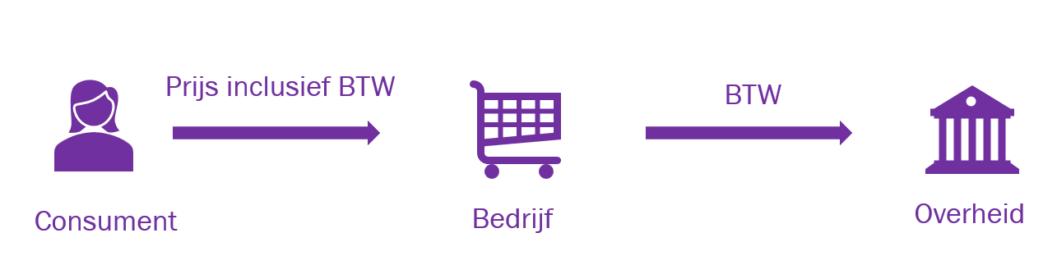
BTW
BTW staat voor belasting over de toegevoegde waarde en wordt ook wel omzetbelasting genoemd.
BTW is een indirecte belasting.

Slide 27
Wanneer nou wel BTW en wanneer niet?!
Omdat de consument de BTW betaalt, is BTW geen kostenpost voor een bedrijf. Alle berekeningen van opbrengst en kosten, dus op de winst- en verliesrekening, moeten dus ook exclusief BTW gedaan worden.
BTW wordt wel ontvangen en uitgegeven door de onderneming. Klanten betalen immers prijzen inclusief BTW en jij betaalt je leveranciers ook inclusief BTW. Het liquiditeitsoverzicht is dus inclusief BTW.
Ook op de balans zijn de posten debiteuren en crediteuren inclusief BTW.

Slide 28
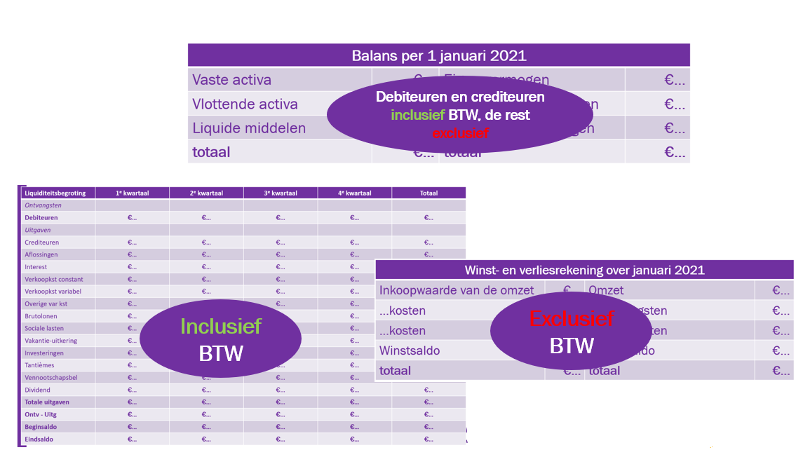

Slide 29
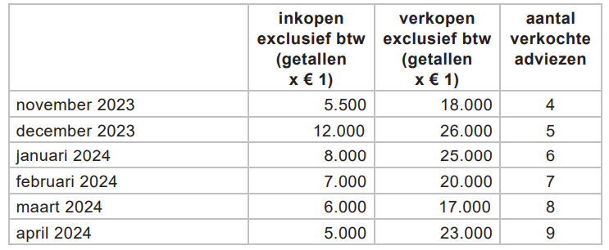
Examenvoorbeeld (2024-II, opgave 3)
De btw in deze opgave bedraagt 21%.
GOOS is een interieurbureau dat advies geeft over het interieur van woningen en daarnaast interieurproducten in- en verkoopt. De verkoop van producten verloopt via de eigen webwinkel en via diverse onafhankelijke fysieke verkooppunten.
GOOS biedt interieuradvies aan tegen een vaste prijs van € 1.500 inclusief btw per advies. In het onderstaande overzicht zijn de inkopen en verkopen van interieurproducten opgenomen en ook het aantal verkochte adviezen:
Overige gegevens:
30% van de verkopen van producten is contant. De rest van de verkopen van producten is op rekening met een krediettermijn van twee maanden.
Alle inkopen van interieurproducten zijn op rekening met een krediettermijn van één maand.
Van de krediettermijnen wordt volledig gebruikgemaakt.
De interieuradviezen worden direct via pin betaald.
De af te dragen btw van een kwartaal wordt op de tweede dag van het daaropvolgende kwartaal betaald.
Vraag 16 (4p):
Bereken de totale ontvangsten in het eerste kwartaal van 2024.

Slide 30
Examenvoorbeeld (2024-II, opgave 3)
De btw in deze opgave bedraagt 21%.
GOOS is een interieurbureau dat advies geeft over het interieur van woningen en daarnaast interieurproducten in- en verkoopt. De verkoop van producten verloopt via de eigen webwinkel en via diverse onafhankelijke fysieke verkooppunten.
GOOS biedt interieuradvies aan tegen een vaste prijs van € 1.500 inclusief btw per advies. In het onderstaande overzicht zijn de inkopen en verkopen van interieurproducten opgenomen en ook het aantal verkochte adviezen:
Overige gegevens:
30% van de verkopen van producten is contant. De rest van de verkopen van producten is op rekening met een krediettermijn van twee maanden.
Alle inkopen van interieurproducten zijn op rekening met een krediettermijn van één maand.
Van de krediettermijnen wordt volledig gebruikgemaakt.
De interieuradviezen worden direct via pin betaald.
De af te dragen btw van een kwartaal wordt op de tweede dag van het daaropvolgende kwartaal betaald.
Vraag 16 (4p):
Bereken de totale ontvangsten in het eerste kwartaal van 2024.

Slide 31
Examenvoorbeeld (2024-II, opgave 3)
Ontvangsten uit contante verkopen:
(€25.000 + €20.000 + €17.000) * 0,30 * 1,21 = € 22.506
Ontvangsten van debiteuren:
(€18.000 + €26.000 + €25.000) * 0,70 * 1,21 = € 58.443
Ontvangsten van interieuradviezen:
(6 + 7 + 8) * €1.500 = € 31.500 +
Totale ontvangsten: €112.449

Slide 32
Examenvoorbeeld (2024-II, opgave 3)
De btw in deze opgave bedraagt 21%.
GOOS is een interieurbureau dat advies geeft over het interieur van woningen en daarnaast interieurproducten in- en verkoopt. De verkoop van producten verloopt via de eigen webwinkel en via diverse onafhankelijke fysieke verkooppunten.
GOOS biedt interieuradvies aan tegen een vaste prijs van € 1.500 inclusief btw per advies. In het onderstaande overzicht zijn de inkopen en verkopen van interieurproducten opgenomen en ook het aantal verkochte adviezen:
Overige gegevens:
…
Alle inkopen van interieurproducten zijn op rekening met een krediettermijn van één maand.
Van de krediettermijnen wordt volledig gebruikgemaakt.
…
Vraag 17 (1p):
Bereken de totale uitgaven aan het inkopen van interieurproducten in het eerste kwartaal van 2024.
(€12.000 + €8.000 + €7.000) * 1,21 = €32.670

Slide 33
Examenvoorbeeld (2024-II, opgave 3)
Op de tweede dag van het tweede kwartaal worden de te vorderen btw en de te betalen btw over de in- en verkopen van het eerste kwartaal met elkaar verrekend. Goos zal btw moeten afdragen.
Vraag 18 (3p):
Bereken de af te dragen btw over het eerste kwartaal van 2024.
Ontvangen BTW uit verkopen
Betaalde BTW uit inkopen –
Af te dragen BTW aan de overheid
Ontvangen uit verkopen:
(€25.000 + €20.000 + €17.000) * 0,21 = €13.200,00
Ontvangen uit interieuradviezen:
€31.500 / 121 * 21 = €5.466,94+
Betaald aan inkopen:
(€8.000 + €7.000 + €6.000) * 0,21 = €4.410,00 -
€14.076,94

Slide 35
Kengetallen: liquiditeit
Quirine

Slide 36
Kengetallen
Meten de financiële toestand van een onderneming;
Verhoudingsgetal tussen twee grootheden, bijvoorbeeld eigen vermogen en vreemd vermogen;
Geven management inzicht in stand van zaken;
Vergelijking mogelijk:
  In de tijd;
  Met andere ondernemingen.

Slide 37
Soorten kengetallen
Liquiditeit
Kan een onderneming
aan de korte termijn
verplichtingen voldoen?
Solvabiliteit
Kan een onderneming
aan alle verplichtingen
voldoen bij liquidatie?
Rentabiliteit
Hoeveel levert 1 euro op
die in de onderneming
wordt gestopt?

Slide 38
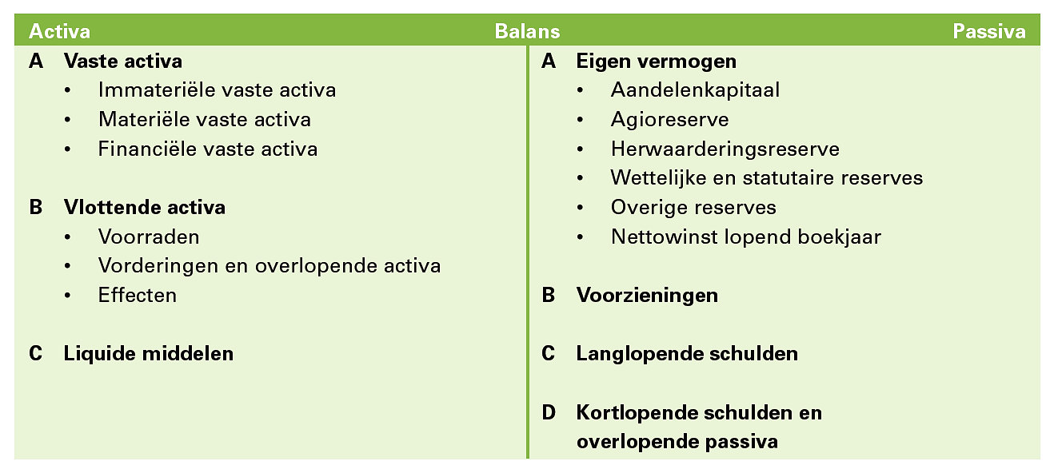
Dit is geld of snel om te zetten in geld.
Dit is direct opeisbaar.

Slide 39
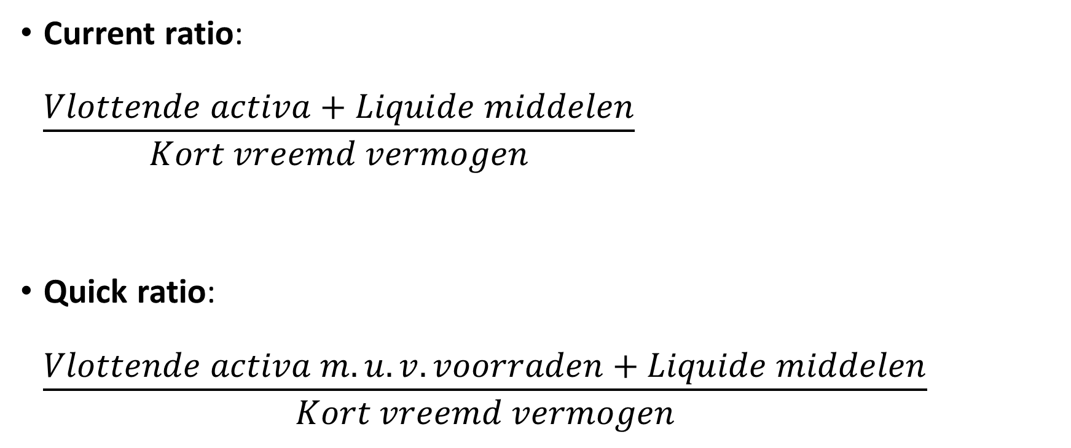
2 liquiditeitskengetallen
Current ratio:
$\frac{\begin{aligned} \\ Vlottende activa+Liquide middelen\end{aligned}}{Kort vreemd vermogen}$
Quick ratio:
$\frac{\begin{aligned} \\ Vlottende activa m.u.v. voorraden+Liquide middelen\end{aligned}}{Kort vreemd vermogen}$

Slide 40
Examenvoorbeeld (2024-II, opgave 5)
Zorg ervoor dat je zowel het begrip quick ratio als current ratio noemt in je antwoord!
Zzp’er Joshua heeft een bouwbedrijf met de naam ‘Daglicht’. Daglicht plaatst voornamelijk dakramen van het merk LUXEV in woningen. Joshua wil meer opdrachten aannemen en in omzet toenemen. Hij neemt kennis van het montagepartnerschap van LUXEV. Bouwbedrijven kunnen montagepartner van LUXEV worden als ze voldoen aan de voorwaarden.
LUXEV beoordeelt de liquiditeitspositie van bedrijven die montagepartner willen worden aan de hand van de quick ratio in plaats van de current ratio.
Vraag 26 (2p):
Leg uit waarom LUXEV de voorkeur geeft aan het beoordelen van de liquiditeitspositie op basis van de quick ratio in plaats van de current ratio. Betrek daarbij het verschil tussen de quick ratio en current ratio in het antwoord.
Bij het berekenen van de quick ratio worden de voorraden niet meegenomen. Dit gebeurt wel bij het berekenen van de current ratio.
De voorraad kan moeilijk te verkopen zijn. Het kan een tijd duren voordat de voorraad omgezet is in geld.

Slide 41
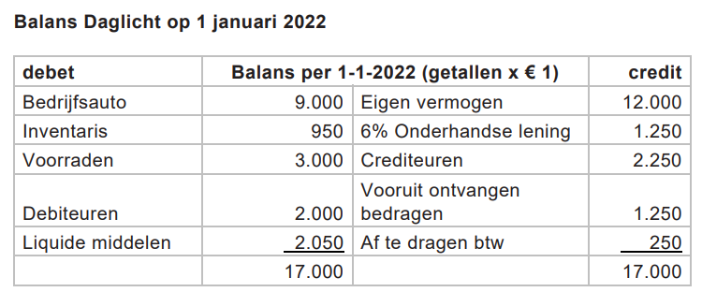
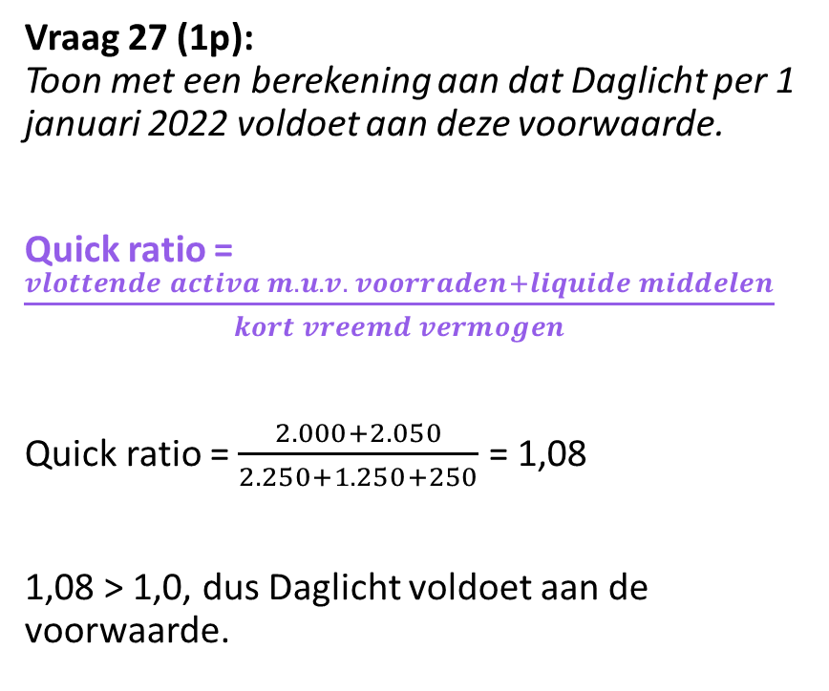
Examenvoorbeeld (2024-II, opgave 5)
Let op dat je ook echt deze conclusie opschrijft!
Anders kost het je helaas een punt…
In informatiebron 6 zijn de financiële gegevens van Daglicht te vinden. LUXEV stelt als voorwaarde dat de quick ratio minimaal 1,0 is.
Vraag 27 (1p):
Toon met een berekening aan dat Daglicht per 1 januari 2022 voldoet aan deze voorwaarde.
Quick ratio = $\frac{vlottende activa m.u.v. voorraden+liquide middelen}{kort vreemd vermogen}$
Quick ratio = $\frac{2.000+2.050}{2.250+1.250+250}$ = 1,08
1,08 > 1,0, dus Daglicht voldoet aan de voorwaarde.

Slide 43
Kengetallen: rentabiliteit
Quirine

Slide 44
Kengetallen
Meten de financiële toestand van een onderneming;
Verhoudingsgetal tussen twee grootheden, bijvoorbeeld eigen vermogen en vreemd vermogen;
Geven management inzicht in stand van zaken;
Vergelijking mogelijk:
  In de tijd;
  Met andere ondernemingen.

Slide 45
Soorten kengetallen
Liquiditeit
Kan een onderneming
aan de korte termijn
verplichtingen voldoen?
Solvabiliteit
Kan een onderneming
aan alle verplichtingen
voldoen bij liquidatie?
Rentabiliteit
Hoeveel levert 1 euro op
die in de onderneming
wordt gestopt?

Slide 46
Rentabiliteit
Eigen vermogen
Resultaat
Vreemd vermogen
Interest
Totaal vermogen
Resultaat + Interest

Slide 47
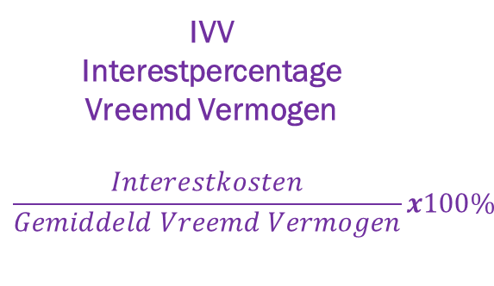
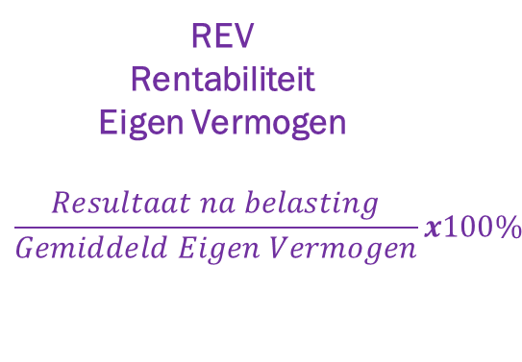
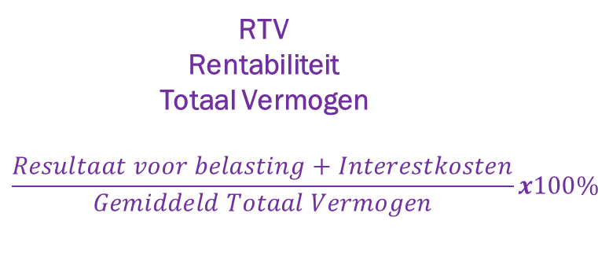
3 rentabiliteitskengetallen
REV
Rentabiliteit
Eigen Vermogen
$$\frac{Resultaat na belasting}{Gemiddeld Eigen Vermogen}x100\%$$
IVV
Interestpercentage
Vreemd Vermogen
$$\frac{Interestkosten}{Gemiddeld Vreemd Vermogen}x100\%$$
RTV
Rentabiliteit
Totaal Vermogen
$$\frac{Resultaat voor belasting+Interestkosten}{Gemiddeld Totaal Vermogen}x100\%$$

Slide 48
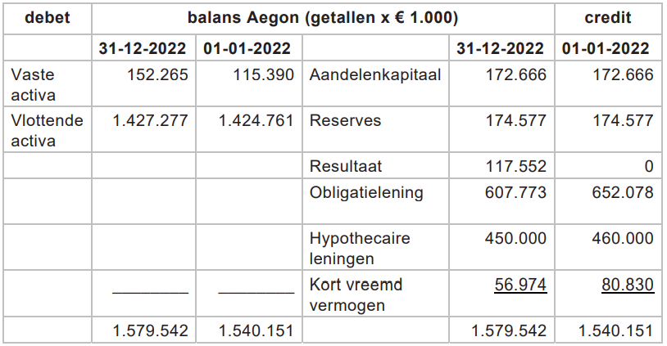
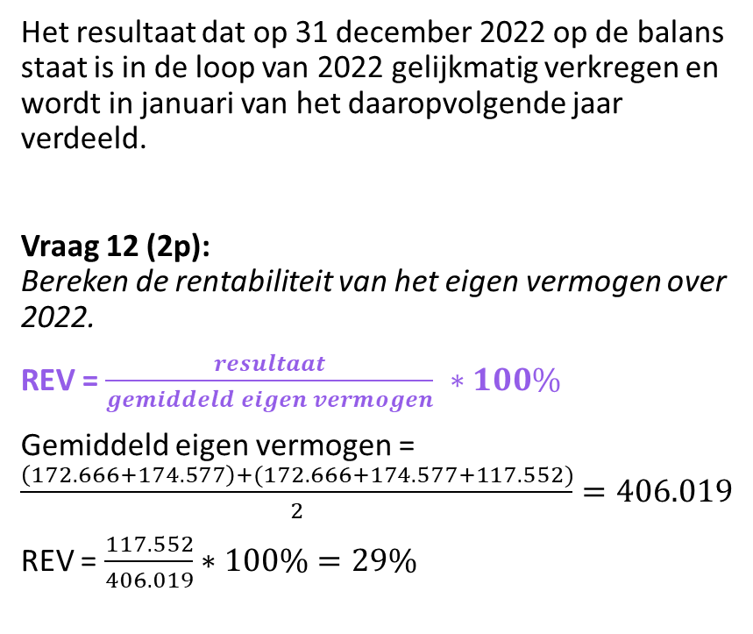
Examenvoorbeeld (2025-I, opgave 3)
Levi wil gaan beleggen in aandelen of obligaties van Aegon. Hij bestudeert het jaarverslag van Aegon. De verzekeraar geeft in het jaarverslag aan tevreden te zijn over het resultaat en de hoogte van de kengetallen liquiditeit en rentabiliteit van het eigen vermogen. De solvabiliteit daarentegen is wel verslechterd.
Het resultaat dat op 31 december 2022 op de balans staat is in de loop van 2022 gelijkmatig verkregen en wordt in januari van het daaropvolgende jaar verdeeld.
Vraag 12 (2p):
Bereken de rentabiliteit van het eigen vermogen over 2022.
REV = $\frac{resultaat}{gemiddeld eigen vermogen} ∗100\%$
Gemiddeld eigen vermogen = $\frac{\left(172.666+174.577\right)+(172.666+174.577+117.552)}{2}=406.019$
REV = $\frac{117.552}{406.019}∗100\%=29\%$

Slide 50
Faillissement en stakeholders
Quirine

Slide 51
Bedrijfsbeëindiging
Persoonlijke omstandigheden (bijvoorbeeld ziekte);
Geen opvolging in de onderneming;
Pensionering;
Verkoop van de onderneming;
Schulden kunnen niet meer betaald worden → faillissement.

Slide 52
Faillissement
Aanvraag bij de rechtbank door schuldenaar zelf of door minimaal twee schuldeisers;
Rechter spreekt faillissement uit en benoemt curator;
Curator zorgt voor de afwikkeling van faillissement.
Bezittingen uit bedrijf (en bij een eenmanszaak of vof ook privébezittingen) worden verkocht om zo veel mogelijk schulden te betalen.

Slide 53
Examenvoorbeeld (2025-II, opgave 1)
Big Bazar bv was een winkel in goedkope huishoudelijke artikelen, die in hevige concurrentiestrijd was gewikkeld met de koopjesketen Action. Bij Big Bazar liepen in 2021 en 2022 zowel de verliezen als de schulden op. Het bedrijf verloor marktaandeel en heeft de concurrentiestrijd met Action uiteindelijk verloren.
Vraag 2 (1p):
Leg uit dat oplopende schulden kunnen leiden tot oplopende verliezen.
Door oplopende schuld nemen de interestkosten toe, wat leidt tot toename van verlies.
Door oplopende schuld neemt het vertrouwen van investeerders af, waardoor Big Bazar niet meer aan nieuw vermogen kan komen om investeringen te doen waardoor de afzet en winst dalen.

Slide 54
Examenvoorbeeld (2025-II, opgave 1)
In de zomer van 2023 waren tientallen faillissementsaanvragen in behandeling van Big Bazar’s schuldeisers die hun geld opeisten. Niet alle schuldeisers van Big Bazar wilden dat Big Bazar failliet verklaard zou worden. Verhuurders van winkelpanden, waarbij Big Bazar enkele maanden huurachterstand had, waren voorstander van het faillissement.
Vraag 3 (2p):
Noem een voordeel en een nadeel van een faillissement van Big Bazar voor de verhuurders van de winkelpanden.
Voordeel: wanneer Big Bazar failliet gaat, kunnen de verhuurders van winkelpanden op zoek naar nieuwe huurders (voor de winkelpanden).
Nadeel: verhuurders krijgen mogelijk een gedeelte van de nog te ontvangen huur niet meer terug.

Slide 55
Examenvoorbeeld (2025-II, opgave 1)
In het najaar van 2023 werd Big Bazar door de rechtbank failliet verklaard. De schuldeisers van Big Bazar bestonden onder andere uit banken en de verhuurders van de winkelpanden.
Vraag 4 (2p):
Noem naast de bovengenoemde schuldeisers twee andere groepen stakeholders, waarvoor een faillissement van Big Bazar nadelige gevolgen kan hebben. Geef hierbij aan op welke wijze de genoemde stakeholder wordt benadeeld.

Slide 56
Stakeholders
Partijen die een bepaalde mate van belang bij het bestaan van een organisatie hebben, of op wie de organisatie invloed heeft.
Bijvoorbeeld:
Klanten
Leveranciers
Werknemers
Financiers
Concurrenten
Overheid

Slide 57
Examenvoorbeeld (2025-II, opgave 1)
In het najaar van 2023 werd Big Bazar door de rechtbank failliet verklaard. De schuldeisers van Big Bazar bestonden onder andere uit banken en de verhuurders van de winkelpanden.
Vraag 4 (2p):
Noem naast de bovengenoemde schuldeisers twee andere groepen stakeholders, waarvoor een faillissement van Big Bazar nadelige gevolgen kan hebben. Geef hierbij aan op welke wijze de genoemde stakeholder wordt benadeeld.
Werknemers: zij verliezen hun baan en inkomen.
Klanten: zij moeten op zoek naar een andere winkel.
Leveranciers: zij verliezen een klant.
Aandeelhouders: zij raken hun inkomen en vermogen kwijt.
Belastingdienst: zij missen btw-ontvangsten / (vennootschaps)belasting.

Slide 59
Personeelsbeleid
Quirine

Slide 60
Personeelsbeleid
Ondernemingen gaan arbeidsrelaties aan met mensen die voor hen werken. Hierin wordt onderscheid gemaakt tussen arbeidsovereenkomsten en relaties met zelfstandigen (met of zonder personeel).

Slide 61
Arbeidsovereenkomsten
Een individuele arbeidsovereenkomst wordt gesloten tussen één werkgever en één werknemer. Hierin staat welke rechten en plichten zij ten opzichte van elkaar hebben.
Individuele arbeidsovereenkomst
Bepaalde tijd
Onbepaalde tijd
Soms gaat een arbeidsovereenkomst voor bepaalde tijd vanzelf over in een vast contract

Slide 62
Examenvoorbeeld (2025-I, opgave 1)
Jordan is sinds 1 januari 2000 als teamleider werkzaam bij Roads, een bedrijf dat helpt bij autopech. Op 1 januari 2002 werd zijn arbeidsovereenkomst voor bepaalde tijd wegens goed functioneren omgezet naar een arbeidsovereenkomst voor onbepaalde tijd.
Vraag 1 (1p):
Noem een voordeel voor Roads van medewerkers met een arbeidsovereenkomst voor onbepaalde tijd ten opzichte van een arbeidsovereenkomst voor bepaalde tijd.
Roads kan een werknemer met een arbeidsovereenkomst voor onbepaalde tijd langer aan het bedrijf binden.
Roads hoeft niet steeds opnieuw op zoek naar een nieuwe medewerker (voor de functie).
Notes:
Benadruk hier het belang van een volledig antwoord formuleren! Dus benoem het begrip in je antwoord, formuleer een volzin, laat zien dat je weet wat begrippen betekenen. Lees je antwoord op de vraag nog eens kritisch na.

Slide 63
Examenvoorbeeld (2025-I, opgave 1)
Roads maakt in 2023 verlies en gaat reorganiseren. De functie van Jordan komt daardoor te vervallen.
Vraag 2 (1p):
Noem de ontslaggrond waarop Jordan nu ontslagen kan worden.

Slide 64
Ontslagroutes
1. Met wederzijds goedvinden
De arbeidsovereenkomst wordt in overleg tussen de werknemer en werkgever beëindigd
Afspraken (over een vergoeding) worden schriftelijk vastgelegd
2. Op staande voet
De arbeidsovereenkomst wordt direct opgezegd
Er moet een dringende reden voor ontslag zijn (bijvoorbeeld bij diefstal of fraude)
De kantonrechter doet uitspraak indien de werknemer het oneens is met het ontslag
Let op: geen transitievergoeding!
3. Via het UWV
Ontslag vanwege een bedrijfseconomische reden (de onderneming maakt bijvoorbeeld verlies)
Als de werknemer twee jaar of langer arbeidsongeschikt is
4. Via de kantonrechter
Ontslag bij een arbeidsconflict
Of vanwege onvoldoende functioneren

Slide 65
Examenvoorbeeld (2025-I, opgave 1)
Roads maakt in 2023 verlies en gaat reorganiseren. De functie van Jordan komt daardoor te vervallen.
Vraag 2 (1p):
Noem de ontslaggrond waarop Jordan nu ontslagen kan worden.
Bedrijfseconomische redenen / omstandigheden.

Slide 66
Examenvoorbeeld (2025-I, opgave 1)
Per 1 januari 2024 wordt de arbeidsovereenkomst van Jordan ontbonden. Door het ontslag krijgt Jordan een transitievergoeding.
Vraag 3 (1p):
Leg uit waarvoor de transitievergoeding bedoeld is.
De transitievergoeding is bedoeld voor scholing / begeleiding naar ander werk / inkomensderving.

Slide 67
Examenvoorbeeld (2025-I, opgave 1)
Jordan werkte fulltime (40 uur per week) en ontving een brutojaarloon dat bestond uit 3 onderdelen:
basisbrutojaarloon: op basis van 40 uur per week, 52 weken en € 27,30 per uur
8% vakantietoeslag over het basisbrutojaarloon
de eindejaarsuitkering van € 2.839,20 per jaar
De sociale lasten voor de werkgever bedragen 30% van het brutojaarloon.
Vraag 4 (2p):
Bereken de totale besparing op de loonkosten voor Roads in 2024 na het ontslag van Jordan.
(40 x 27,30 x 52 x 1,08 + 2.839,20) x 1,30 = € 83.415,70

Slide 69
Break-evenanalyse en dekkingsbijdrage
Quirine

Slide 70
Break-even
Het is voor een onderneming belangrijk te weten bij welke afzet de onderneming winst noch verlies maakt. Dit noem je het break-evenpunt.
TO = TK.
Elk product dat de onderneming meer verkoopt dan de break-evenafzet levert extra winst op.

Slide 71
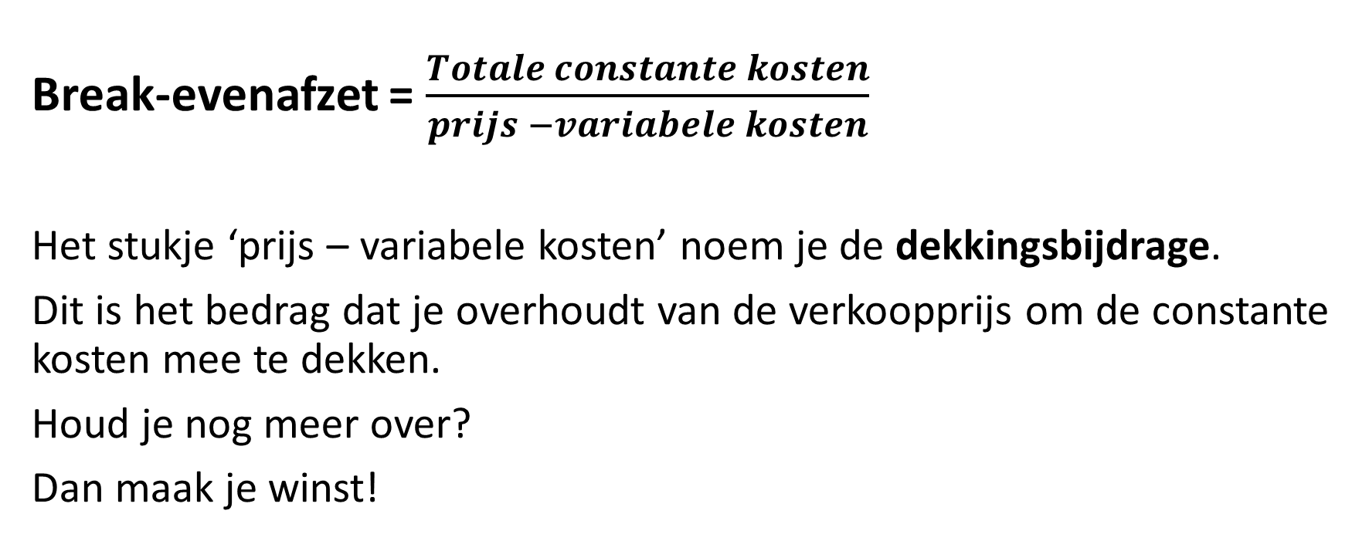
Berekenen van de break-evenafzet
Break-evenafzet = $\frac{Totale constante kosten}{prijs −variabele kosten}$
Het stukje ‘prijs – variabele kosten’ noem je de dekkingsbijdrage.
Dit is het bedrag dat je overhoudt van de verkoopprijs om de constante kosten mee te dekken.
Houd je nog meer over?
Dan maak je winst!
Notes:
Dan moet je natuurlijk wel weten wat het verschil is tussen constante en variabele kosten!

Slide 72
Constante en variabele kosten
Constante kosten
Kosten die onafhankelijk zijn van de productieomvang.
Het maakt niet uit of je 0, 10 of 20 fietsen produceert, deze kosten maak je sowieso.
Bijvoorbeeld:
- Afschrijvingskosten;
- Verzekeringskosten.
Variabele kosten
Kosten die veranderen door een toename of afname in de productieomvang.
Bijvoorbeeld:
- Grondstofkosten;
- Verpakkingskosten.

Slide 73
Constante en variabele kosten
Constante kosten
Kosten die onafhankelijk zijn van de productieomvang.
Het maakt niet uit of je 0, 10 of 20 fietsen produceert, deze kosten maak je sowieso.
Bijvoorbeeld:
- Afschrijvingskosten;
- Verzekeringskosten.
Variabele kosten
Kosten die veranderen door een toename of afname in de productieomvang.
Bijvoorbeeld:
- Grondstofkosten;
- Verpakkingskosten.

Slide 74
Constante en variabele kosten
Constante kosten
Kosten die onafhankelijk zijn van de productieomvang.
Het maakt niet uit of je 0, 10 of 20 fietsen produceert, deze kosten maak je sowieso.
Bijvoorbeeld:
- Afschrijvingskosten;
- Verzekeringskosten.
Variabele kosten
Kosten die veranderen door een toename of afname in de productieomvang.
Bijvoorbeeld:
- Grondstofkosten;
- Verpakkingskosten.

Slide 75
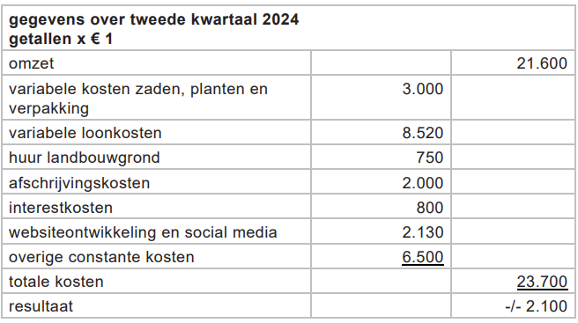
Examenvoorbeeld (2025-I, opgave 6)
In deze opgave blijft de btw buiten beschouwing.
June en Anna zijn eigenaren van De Pluktuin. Bij deze duurzame zelfoogsttuin zorgen June en Anna voor het zaaien, planten en onderhoud van de tuin. De klanten oogsten zelf groente en fruit voor € 15 per pakket. De volgende gegevens zijn bekend over het tweede kwartaal van 2024.
De loonkosten van De Pluktuin behoren voor een deel tot de variabele kosten en voor een deel tot de overige constante kosten.
Vraag 28 (1p):
Leg uit dat de loonkosten zowel tot de constante als de variabele kosten kunnen behoren.
De constante (loon)kosten zijn onafhankelijk van de afzet / productie en
de variabele (loon)kosten zijn afhankelijk van de afzet / productie.

Slide 76
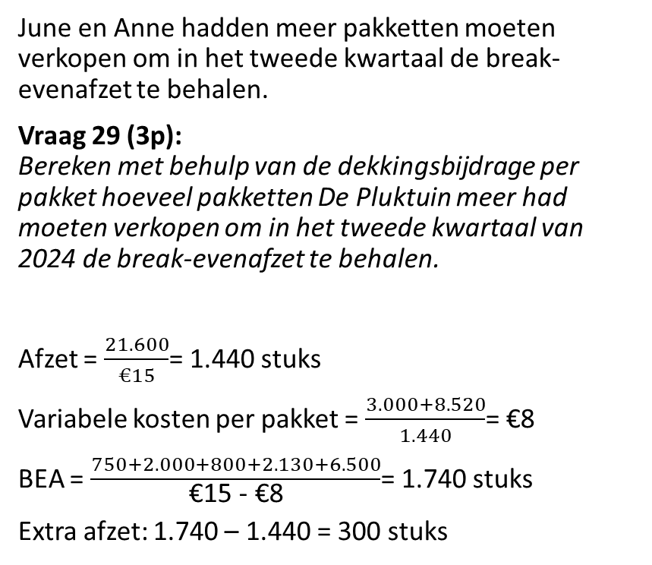

Examenvoorbeeld (2025-I, opgave 6)
Break-evenafzet = $\frac{Totale constante kosten}{prijs −variabele kosten}$
In deze opgave blijft de btw buiten beschouwing.
June en Anna zijn eigenaren van De Pluktuin. Bij deze duurzame zelfoogsttuin zorgen June en Anna voor het zaaien, planten en onderhoud van de tuin. De klanten oogsten zelf groente en fruit voor € 15 per pakket. De volgende gegevens zijn bekend over het tweede kwartaal van 2024.
June en Anne hadden meer pakketten moeten verkopen om in het tweede kwartaal de break-evenafzet te behalen.
Vraag 29 (3p):
Bereken met behulp van de dekkingsbijdrage per pakket hoeveel pakketten De Pluktuin meer had moeten verkopen om in het tweede kwartaal van 2024 de break-evenafzet te behalen.
Afzet = $\frac{21.600}{€15}$= 1.440 stuks
Variabele kosten per pakket = $\frac{3.000+8.520}{1.440}$= €8
BEA = $\frac{750+2.000+800+2.130+6.500}{\text{€15 − €8}}$= 1.740 stuks
Extra afzet: 1.740 – 1.440 = 300 stuks

Slide 78
Afschrijven
Matthijs

Slide 79
Afschrijven
= waardevermindering van productiemiddelen.
→ Kostenpost!
De hoogte van de afschrijvingskosten heeft invloed op het bedrijfsresultaat.

Slide 80
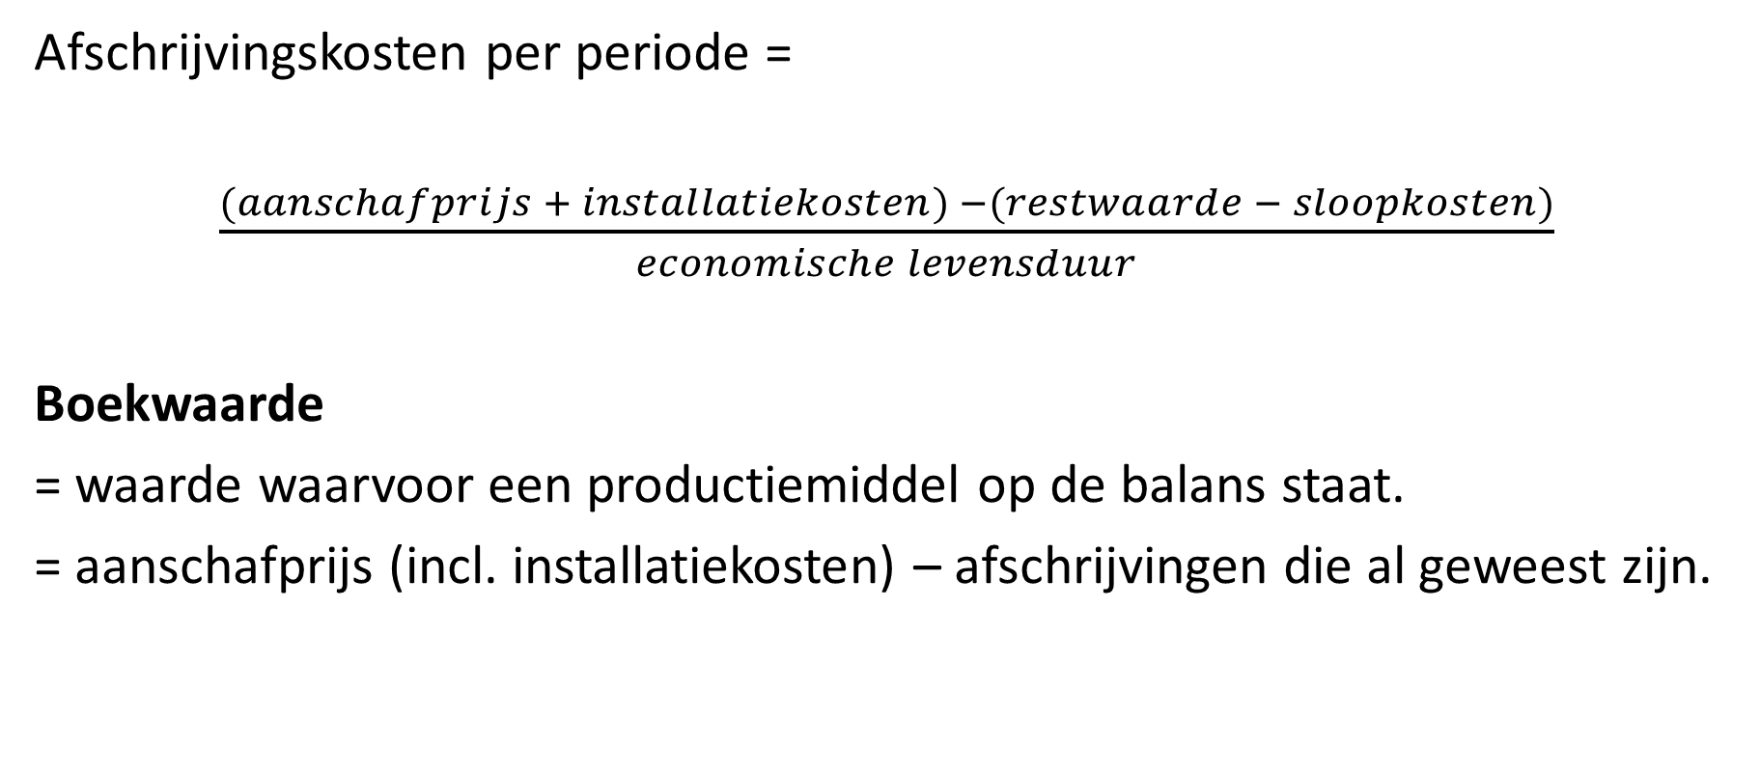
Afschrijving en boekwaarde
Let op!
Al deze bedragen zijn exclusief btw. Het gaat immers om kosten.
Afschrijvingskosten per periode =
$\frac{(aanschafprijs + installatiekosten) −(restwaarde − sloopkosten)}{economische levensduur}$
Boekwaarde
= waarde waarvoor een productiemiddel op de balans staat.
= aanschafprijs (incl. installatiekosten) – afschrijvingen die al geweest zijn.

Slide 81
Afschrijven in de boekhouding
Balans | Vaste activa worden gewaardeerd tegen boekwaarde
Balans | Vaste activa worden gewaardeerd tegen boekwaarde
Winst- en verliesrekening | De afschrijvingskosten zorgen ervoor dat de winst lager wordt
Balans | Vaste activa worden gewaardeerd tegen boekwaarde
Winst- en verliesrekening | De afschrijvingskosten zorgen ervoor dat de winst lager wordt
Liquiditeitsoverzicht | Afschrijven brengt geen uitgaven met zich mee, dus we zien het NIET terug op het liquiditeitsoverzicht.

Slide 82
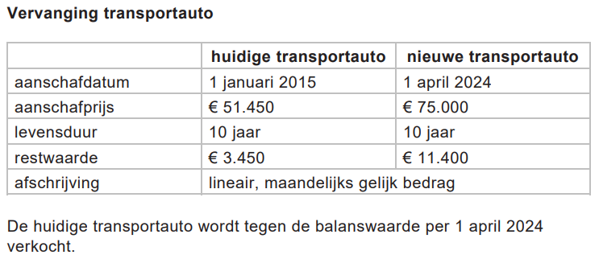
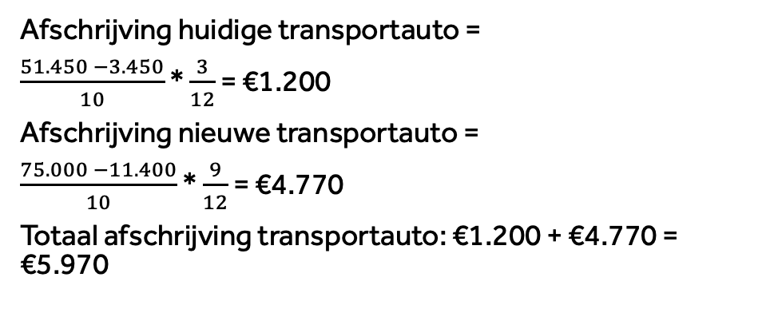
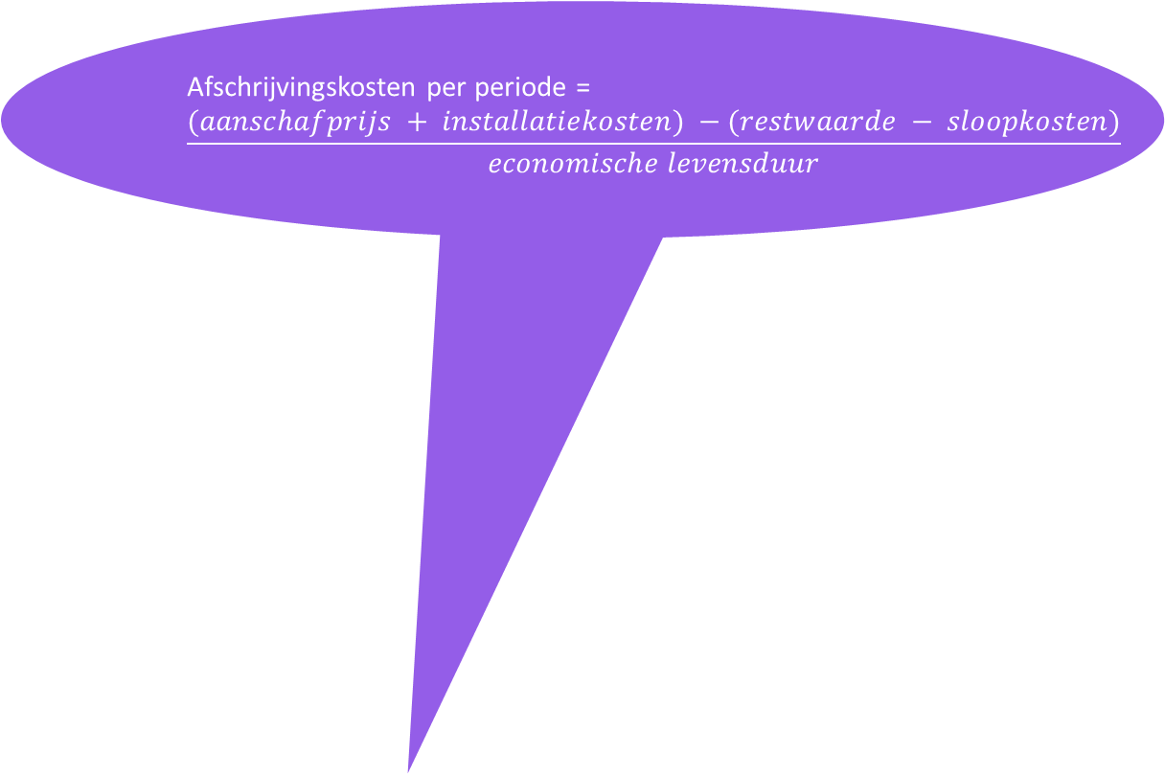
Examenvoorbeeld (2025-II, opgave 2)
Afschrijvingskosten per periode =
$$\frac{(aanschafprijs + installatiekosten) −(restwaarde − sloopkosten)}{economische levensduur}$$
Rianah is verantwoordelijk voor de boekhouding van Stichting de Voedselbank. Het bestuur vraagt Rianah de reeds opgestelde exploitatiebegroting voor 2024 aan te passen waarbij ze o.a. rekening moet houden met een stijging van de afschrijvingskosten als gevolg van de aanschaf van een nieuwe transportauto.
Rianah neemt in haar berekeningen mee dat op 1 april 2024 de nieuwe transportauto in gebruik wordt genomen en de huidige transportauto op dezelfde datum tegen de balanswaarde wordt verkocht (zie informatiebron 3).
Vraag 11 (3p):
Bereken met welk bedrag de post ‘afschrijvingskosten transportauto’ op de aangepaste exploitatiebegroting van 2024 moet worden opgenomen (zie informatiebron 3).
Afschrijving huidige transportauto =
$\frac{51.450 −3.450}{10}$ * $\frac{3}{12}$ = €1.200
Afschrijving nieuwe transportauto =
$\frac{75.000 −11.400}{10}$ * $\frac{9}{12}$ = €4.770
Totaal afschrijving transportauto: €1.200 + €4.770 = €5.970

Slide 84
Hypotheken
Matthijs

Slide 85
Vergeet de begrippen niet bij dit onderdeel!
De nieuwe huiseigenaar is geldnemer en hypotheekgever
De bank is de geldgever en de hypotheeknemer
Vergeet de betrokkenen bij een woningverkoop niet!
Nieuwe en oude eigenaar, bank, makelaar, taxateur, hypotheekadviseur, notaris
De netto maanduitgaven van een hypotheeklening zijn de maandelijkse hypotheekuitgaven die bestaan uit interest plus aflossing minus het belastingvoordeel als gevolg van de hypotheekrenteaftrek.
Twee hypotheekvormen:
Lineaire hypotheek
Annuïteitenhypotheek

Slide 86
Examenvoorbeeld (2025-I, opgave 5)
Naast een hypotheekadviseur zijn er nog andere beroepen betrokken bij de aankoop van een appartement.
Vraag 25 (2p)
Noem twee andere beroepen die betrokken zijn bij de aankoop van een appartement
Notaris, makelaar, taxateur
En hoe zit het dan met het rekenwerk?

Slide 87
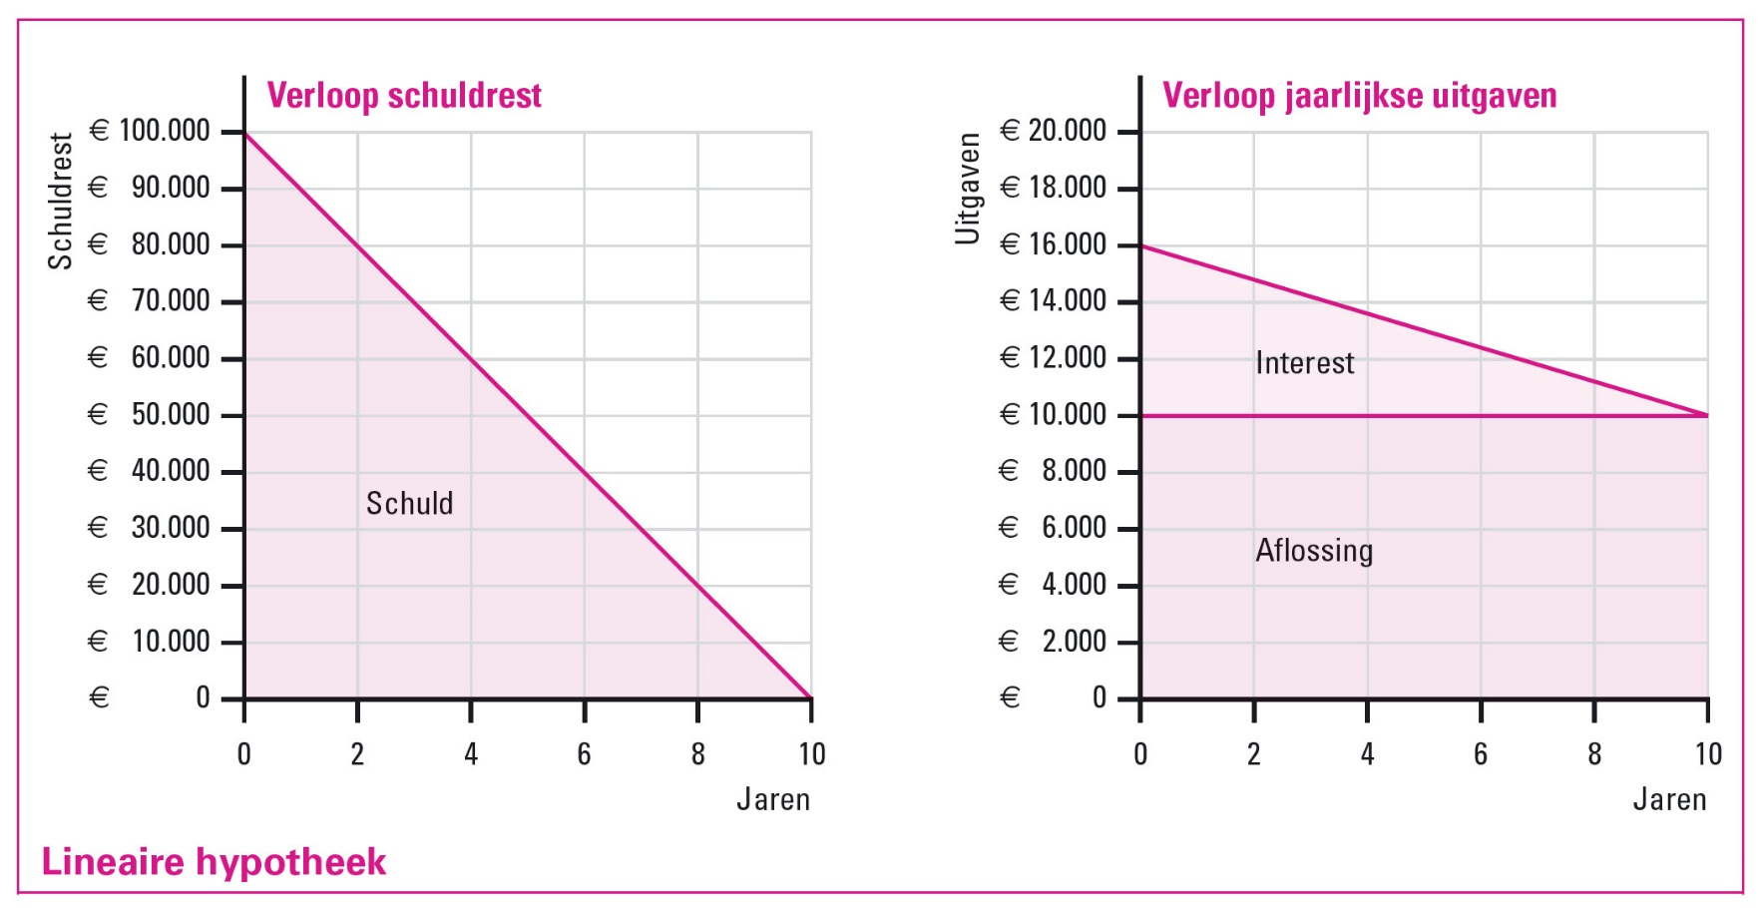
Lineaire hypotheek
Aflossing berekenen? Gebruik: Beginschuld / Looptijd

Slide 88
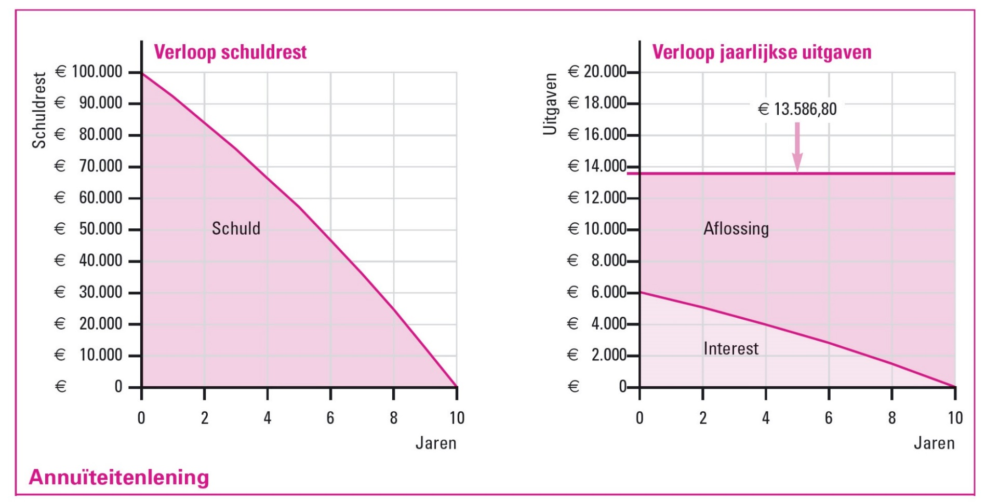
Annuïteitenhypotheek
Aflossing berekenen? Gebruik: Annuïteit - Interest

Slide 89
Examenvoorbeeld (2025-II, opgave 4)
Nettie wil met SuperWebsite meer klanten trekken en investeert daarom per 1 januari 2025 in een nieuwe server met meer opslagcapaciteit.
Om de server te financieren, heeft Nettie op 1 januari 2025 een lening van € 20.000 op basis van annuïtaire aflossing afgesloten bij de bank:
looptijd: 4 jaar
interestpercentage: 3% per half jaar
annuïteit € 2.849,13 per half jaar
De annuïteit wordt achteraf betaald, voor het eerst op 30 juni 2025 en vervolgens op 31 december 2025.
Vraag 19 (2p)
Bereken de totale interestkosten over 2025.
Twee momenten waarop interest wordt betaald:
1) Op 30 juni 2025 betaal je over de periode van januari tm juni:
Hier is nog niks afgelost, dus:
20.000 x 0,03 = 600 euro
2) Op 31 december 2025 betaal je over de periode van juli tm dec:
Hier is wel 1x afgelost, dus begin dan met de restschuld berekenen via de aflossing:
Aflossing = Annuïteit - Interest
(2.849,13 – 600) = 2.249,13
20.000 – 2.249,13 x 0,03 = 532,53
600 + 532,53 = € 1.132,53

Slide 91
Sparen / rekenen met interest
Matthijs

Slide 92
Sparen en interest
Interest = rente, een vergoeding over het gespaarde vermogen.
Enkelvoudige interest
Alleen vergoeding over het beginkapitaal. Standaard bij spaardeposito’s.
Interest = K * i * T
Samengestelde interest
Rente over rente. Rente wordt berekend over het ingelegde bedrag plus de bijgeschreven rente uit eerdere jaren. Standaard bij spaarrekeningen.
Eindwaarde = C * (1+i)^{n}
Notes:
De formules berekenen dus iets anders! Wil je de uitkomsten met elkaar vergelijken? 2 mogelijkheden:
Interestbedrag enkelvoudige interest + kapitaal = eindwaarde enkelvoudige interest
Eindwaarde samengestelde interest – beginwaarde = interest samengestelde interest

Slide 93
Eindwaarde en contante waarde
Eindwaarde van één bedrag
Contante waarde van één bedrag
jaar 1
jaar 2
jaar 3
jaar 1
jaar 2
jaar 3
€ 1.000
2% interest
€ 1.000
2% interest
Eind- waarde
Contante waarde
E = K x (1 + i)^{n}
(voorbeeld: 1.000 x 1,02³ = 1.061,21)
C = K x (1 + i)^{–n}
(voorbeeld: 1.000 x 1,02⁻³ = 942,32)
Ik heb een spaarrekening met een interestpercentage van 2% (samengestelde interest)
Ik heb nu € 1.000
Hoeveel heb ik over drie jaar?
Ik heb een spaarrekening met een interestpercentage van 2% (samengestelde interest)
Ik wil over drie jaar € 1.000 hebben
Hoeveel moet ik nu op de bank zetten?
Bron: cumulus.co

Slide 94
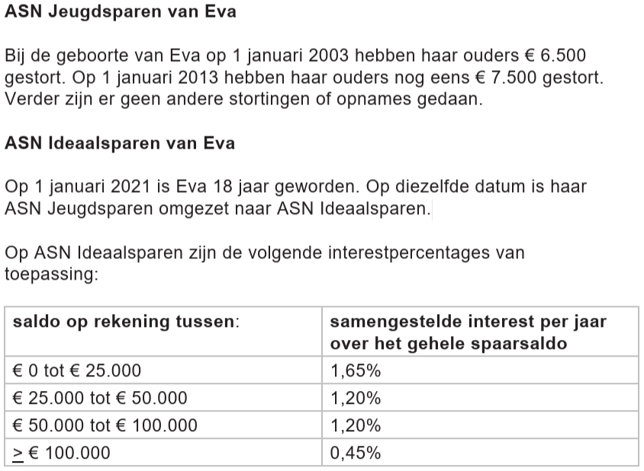
Examenvoorbeeld (2025-I, opgave 5)
Eva wil een appartement kopen als blijkt dat zij op 1 januari 2026 voldoende spaarsaldo heeft opgebouwd om de kosten koper van het appartement en de verbouwing te kunnen betalen.
De koopsom van haar appartement kan ze volledig financieren met een hypothecaire lening.
De kosten koper en verbouwingskosten zullen naar verwachting in totaal € 15.000 zijn. Eva wil hiervoor het opgebouwde spaarsaldo gebruiken dat ze gedurende haar studietijd en daarna niet heeft gebruikt (zie informatiebron 5).
Vraag 26 (2p):
Toon aan dat het spaargeld per 1 januari 2026 genoeg is om de kosten koper en de verbouwingskosten te betalen.
Antwoord:
(6.500 x 1,014¹⁰ + 7.500) x 1,014⁸ x 1,0165⁵ = € 18.157,19
(en dat is dus meer dan € 15.000)

Slide 96
Afnemers- en leverancierskrediet
Matthijs

Slide 97
Leverancierskrediet
Leverancier
Afnemer
Verstrekt leverancierskrediet = debiteuren
Ontvangen leverancierskrediet = crediteuren
Notes:
Er is sprake van leverancierskrediet als een leverancier alvast goederen of diensten levert en de klant later betaalt. Er zijn twee vormen van leverancierskrediet:
Ontvangen leverancierskrediet
Verstrekt leverancierskrediet.

Slide 98
Afnemerskrediet
Leverancier
Afnemer
Ontvangen afnemerskrediet
= vooruitontvangen bedragen
Verstrekt afnemerskrediet
= vooruitbetaalde bedragen
Notes:
Er is sprake van afnemerskrediet als een afnemer (klant) alvast betaalt en de goederen of diensten later worden geleverd door de leverancier. Er zijn twee vormen van afnemerskrediet:
Ontvangen afnemerskrediet
Verstrekt afnemerskrediet.

Slide 99
Examenvoorbeeld (voorbeeldexamen 2018)
Wilma investeert in voorraden, die geleverd worden in mei en betaald mogen worden in juni. Er is hier sprake van een:
Ontvangen leverancierskrediet
Verstrekt leverancierskrediet
Ontvangen afnemerskrediet
Verstrekt afnemerskrediet
Motiveer je antwoord.
Ontvangen leverancierskrediet, want:
Wilma ontvangt de goederen eerst en mag deze later betalen. (2)

Slide 101
Overlopende (transitorische) posten
Matthijs

Slide 102
Overlopende posten op de balans
Overlopende posten (transitorische posten) zijn balansposten waarbij het moment van de ontvangsten (of uitgaven) afwijkt van het moment waarop de opbrengsten (of kosten) worden geboekt. Ze staan tijdelijk op de balans.
Je moet weten aan welke zijde van de balans de overlopende posten staan:
• Vlottende activa: nog te ontvangen bedragen, vooruitbetaalde bedragen
• Kort vreemd vermogen: nog te betalen bedragen, vooruitontvangen bedragen
Deze ‘bedragen’ zijn vaak interest, huur, premies
Voor de vier overlopende posten (transitorische posten) hoef je het verband tussen beginbalans, liquiditeitsbegroting, exploitatiebegroting en eindbalans niet te kennen.

Slide 103
Examenvoorbeeld (2025-I, opgave 2)
SailingSea vof biedt zeilvakanties aan bij de Turkse kust.
Klanten die voor 28 februari 2025 reserveren, ontvangen een vroegboekkorting. SailingSea verwacht dat de helft van het aantal reserveringen voor 28 februari 2025 plaatsvindt. Gasten doen een aanbetaling van 20% op het moment van reserveren.
Vraag 9 (2p)
Noem de overlopende post die aan de creditzijde van de balans van SailingSea ontstaat door de aanbetaling van gasten. Leg uit waarom deze overlopende post aan de creditzijde van de balans staat.
Antwoord:
- Vooruitontvangen bedragen of Vooruitontvangen huur (1p)
- SailingSea heeft een aanbetaling ontvangen en heeft nog de verplichting om de zeilvakantie/dienst te leveren (1p)

Slide 105
Kosten, Uitgaven, Opbrengsten en Ontvangsten
Matthijs

Slide 106
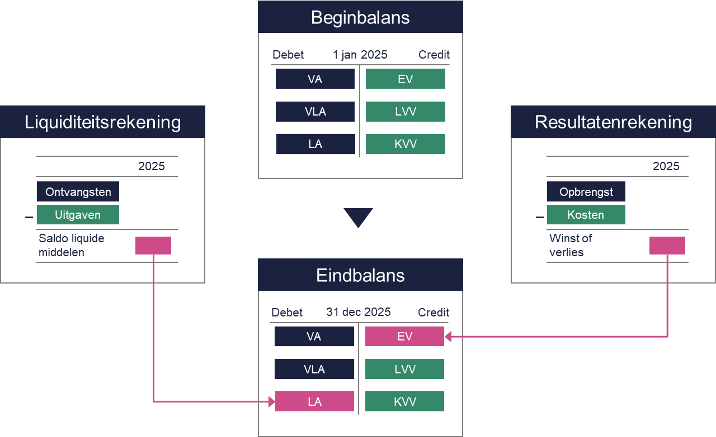
Alles in één overzicht
Op het moment dat een onderneming daadwerkelijk geld ontvangt, is er sprake van een ontvangst.
- Ontvangsten zijn altijd inclusief btw.
Op het moment dat een onderneming een verkoopcontract sluit, is er sprake van omzet (=opbrengst). Het tijdstip van ontvangst van het geld doet er niet toe en omzet is altijd exclusief btw.
Bij kosten is er altijd sprake van een bedrag dat wordt toegerekend aan een periode (om het resultaat te kunnen berekenen).
- Het geld hoeft niet daadwerkelijk te zijn uitgegeven en kosten altijd exclusief btw
Op het moment dat er daadwerkelijk geld wordt uitgegeven, spreken we van uitgaven. Uitgaven zijn altijd inclusief btw.
Bron: cumulus.co

Slide 107
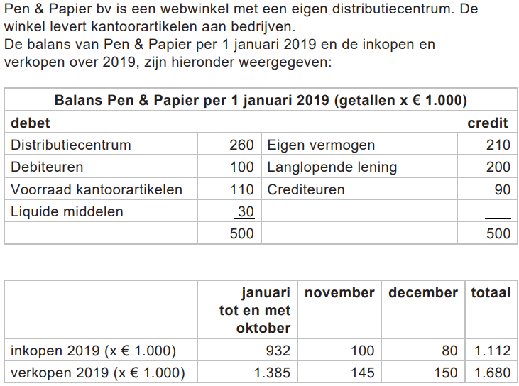
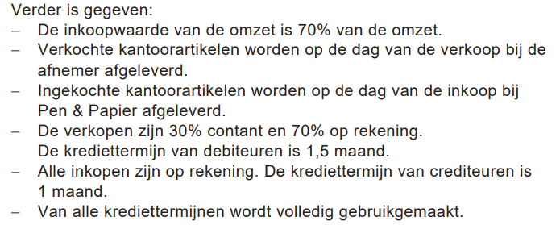
Examenvoorbeeld (2022-III, opgave 1)
Vraag 3 (3p):
Bereken de totale ontvangsten in 2019 met betrekking tot de verkopen van Pen & Papier.
Debiteuren: € 100.000
Verkopen jan t/m okt: € 1.385.000 +
Verkopen november: 0,3 * €145.000
+ 0,7 * €145.000 * 0,50 = € 94.250 +
Verkopen december: 0,3 * €150.000 € 45.000 + € 1.624.250

Slide 109
Marketing
Matthijs

Slide 110
Marketingbeleid
Marketing = Alle activiteiten van een organisatie die zijn gericht op de maximale behoefte bevrediging van de afnemers en daarbij rekening houdend met de doelen van de eigen organisatie. Het gaat verder dan alleen reclame maken!
Onderdelen van het marketingbeleid:
Productbeleid;
Prijsbeleid;
Plaatsbeleid;
Promotiebeleid.
Marketingmix (de 4 p’s!)

Slide 111
Examenvoorbeeld (2024-I, opgave 6)
In de zomer van 2024 wordt het Europees Kampioenschap (EK) voetbal georganiseerd in Duitsland. Adidas sponsort vele evenementen waaronder het EK voetbal van 2024 en verschillende nationale teams.
Voorafgaand en tijdens het EK kunnen Adidas voetbalshirts van nationale ploegen gekocht worden in de winkels van Adidas en in de stadions waar gespeeld wordt. De uitbreiding van het assortiment voetbalshirts met je favoriete rugnummer of je eigen naam erop, is een vorm van …(1)…. De wereldwijde verkoop van Adidas voetbalshirts via webshops is een vorm van …(2)…. De prijs van een Adidas voetbalshirt ligt hoger dan die van een voetbalshirt zonder bekend merk. Dit is een vorm van …(3)….
Vraag 29 (2p):
Maak bovenstaande zinnen compleet door de juiste marketinginstrumenten in te vullen.
… (1) … beleid
… (2) … beleid
… (3) … beleid

Slide 112
Examenvoorbeeld (2024-I, opgave 6)
In de zomer van 2024 wordt het Europees Kampioenschap (EK) voetbal georganiseerd in Duitsland. Adidas sponsort vele evenementen waaronder het EK voetbal van 2024 en verschillende nationale teams.
Voorafgaand en tijdens het EK kunnen Adidas voetbalshirts van nationale ploegen gekocht worden in de winkels van Adidas en in de stadions waar gespeeld wordt. De uitbreiding van het assortiment voetbalshirts met je favoriete rugnummer of je eigen naam erop, is een vorm van …(1)…. De wereldwijde verkoop van Adidas voetbalshirts via webshops is een vorm van …(2)…. De prijs van een Adidas voetbalshirt ligt hoger dan die van een voetbalshirt zonder bekend merk. Dit is een vorm van …(3)….
Vraag 29 (2p):
Maak bovenstaande zinnen compleet door de juiste marketinginstrumenten in te vullen.
Product beleid
… (2) … beleid
… (3) … beleid

Slide 113
Examenvoorbeeld (2024-I, opgave 6)
In de zomer van 2024 wordt het Europees Kampioenschap (EK) voetbal georganiseerd in Duitsland. Adidas sponsort vele evenementen waaronder het EK voetbal van 2024 en verschillende nationale teams.
Voorafgaand en tijdens het EK kunnen Adidas voetbalshirts van nationale ploegen gekocht worden in de winkels van Adidas en in de stadions waar gespeeld wordt. De uitbreiding van het assortiment voetbalshirts met je favoriete rugnummer of je eigen naam erop, is een vorm van …(1)…. De wereldwijde verkoop van Adidas voetbalshirts via webshops is een vorm van …(2)…. De prijs van een Adidas voetbalshirt ligt hoger dan die van een voetbalshirt zonder bekend merk. Dit is een vorm van …(3)….
Vraag 29 (2p):
Maak bovenstaande zinnen compleet door de juiste marketinginstrumenten in te vullen.
Product beleid
Plaats beleid
… (3) … beleid

Slide 114
Examenvoorbeeld (2024-I, opgave 6)
In de zomer van 2024 wordt het Europees Kampioenschap (EK) voetbal georganiseerd in Duitsland. Adidas sponsort vele evenementen waaronder het EK voetbal van 2024 en verschillende nationale teams.
Voorafgaand en tijdens het EK kunnen Adidas voetbalshirts van nationale ploegen gekocht worden in de winkels van Adidas en in de stadions waar gespeeld wordt. De uitbreiding van het assortiment voetbalshirts met je favoriete rugnummer of je eigen naam erop, is een vorm van …(1)…. De wereldwijde verkoop van Adidas voetbalshirts via webshops is een vorm van …(2)…. De prijs van een Adidas voetbalshirt ligt hoger dan die van een voetbalshirt zonder bekend merk. Dit is een vorm van …(3)….
Vraag 29 (2p):
Maak bovenstaande zinnen compleet door de juiste marketinginstrumenten in te vullen.
Product beleid
Plaats beleid
Prijs beleid

Slide 116
Kengetallen: Solvabiliteit
Matthijs

Slide 117
Soorten kengetallen → Solvabiliteit
Liquiditeit
Kan een onderneming
aan de korte termijn
verplichtingen voldoen?
Solvabiliteit
Kan een onderneming
aan alle verplichtingen
voldoen bij liquidatie?
Rentabiliteit
Hoeveel levert 1 euro op
die in de onderneming
wordt gestopt?

Slide 118
Solvabiliteit
Kan een onderneming aan alle verplichtingen voldoen bij liquidatie?
Solvabiliteit is belangrijk voor banken, investeerders en leveranciers, omdat het aangeeft of een bedrijf op lange termijn aan zijn betalingsverplichtingen kan voldoen.
Er kan zelfs een solvabiliteitseis zijn (‘minimaal 30% of anders geen lening’)
Kengetal 1
Kengetal 2
EV
VV
Solvabiliteitsratio =
x 100%
Debt ratio =
x 100%
VV
TV

Slide 119
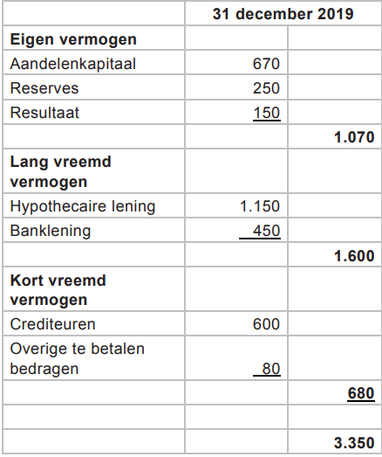
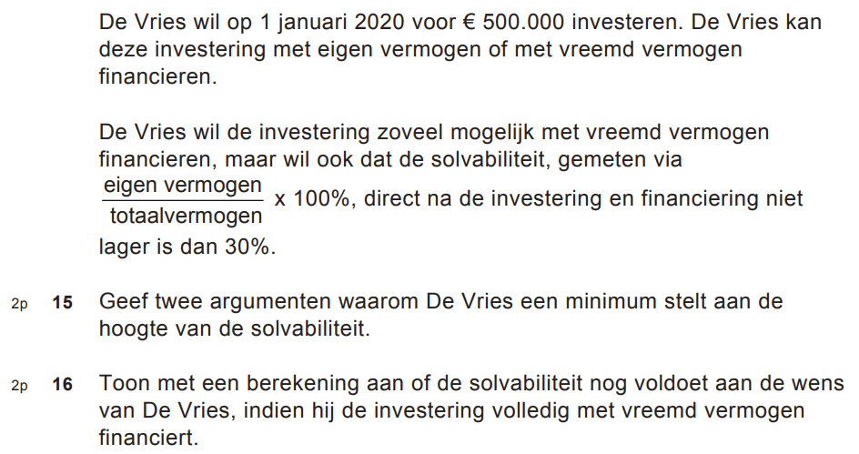
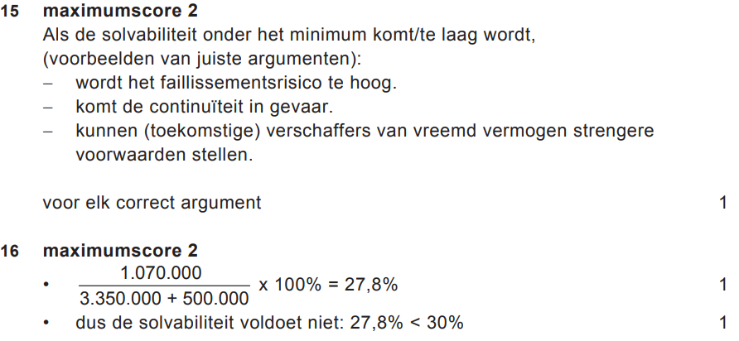
Examenvoorbeeld (2020-I, opgave 3)

Slide 121
Ultieme tips

Slide 122
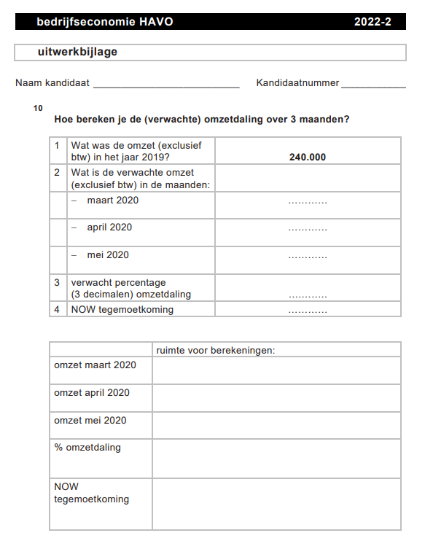
De uitwerkbijlage
Schrijf je antwoord op deze bijlage;
Als er een toelichtende berekening wordt gevraagd, schrijf die dan op in de aangegeven vakken in de uitwerkbijlage;
Houd het netjes. Grote fout gemaakt? Vraag een nieuwe bijlage.

Slide 123
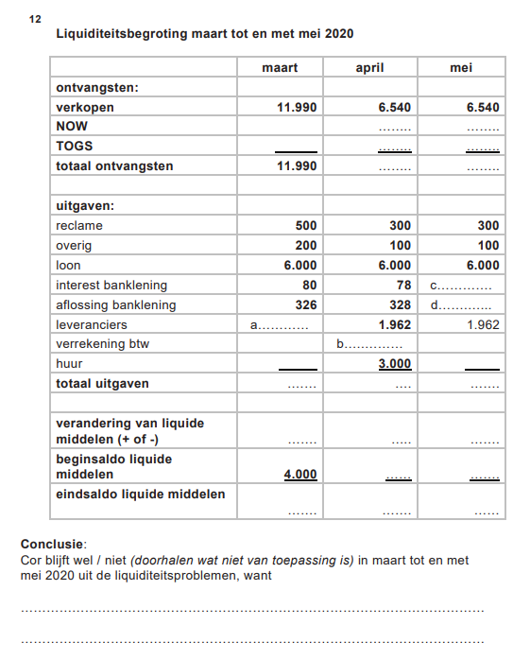
Conclusie geven
Vergeet nooit een conclusie te geven als hierom gevraagd wordt!
Vaak volgt deze automatisch uit je berekeningen en levert het een extra punt op!

Slide 124
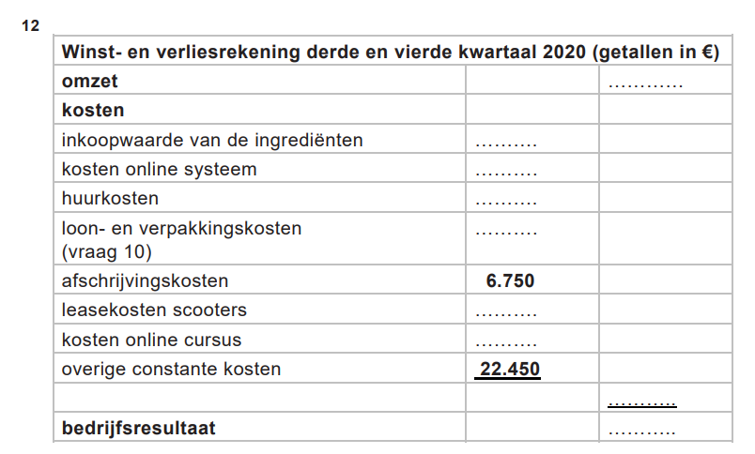
Alles invullen
Je weet dat het bedrijfsresultaat wordt berekend door omzet – kosten.
Lukt het niet om alle kosten te berekenen? Vul dan toch iets in, zodat je bij bedrijfsresultaat ook iets in kunt vullen en daar een punt scoort!
Veel voorkomende uitwerkbijlages:
Balans;
Winst- en verliesrekening;
Liquiditeitsoverzicht.
Misschien lukt het niet om alle cellen te berekenen. Probeer dan toch iets in te vullen, zodat je in ieder geval punten kunt pakken voor de totalen. Je fouten worden dan namelijk aangemerkt als doorwerkfouten.

